Slide 1
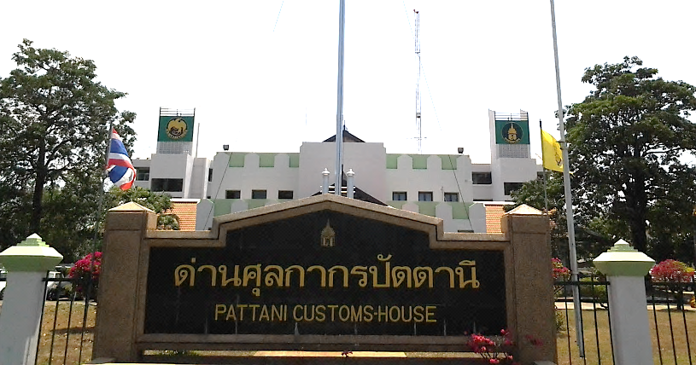
พิธีเจริญพระพุทธมนต์ ทำบุญตักบาตร อันเกี่ยวเนื่องกับงานพระราชพิธีบรมราชาภิเษก พุทธศักราช ๒๕๖๒
วันเสาร์ ที่ ๔ พฤษภาคม ๒๕๖๒ เวลา ๐๖.๓๐ น. นายผดุงศักดิ์ ศรีเมฆ นายด่านศุลกากรปัตตานี มอบหมายให้ นายชลชาติ จันทร์เพ็ชร ผู้อำนวยการ ส่วนบริการศุลกากร และเจ้าหน้าที่ด่านศุลกากรปัตตานี เข้าร่วมพิธีเจริญพระพุทธมนต์ ทำบุญตักบาตร อันเกี่ยวเนื่องกับงานพระราชพิธีบรมราชาภิเษก พุทธศักราช ๒๕๖๒ ณ วัดตานีนรสโมสร พระอารามหลวง อำเภอเมืองปัตตานี จังหวัดปัตตานี

Slide 2
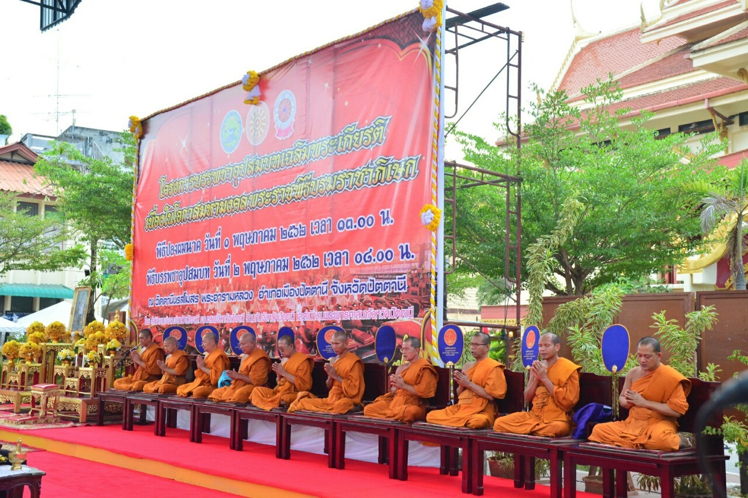

Slide 3
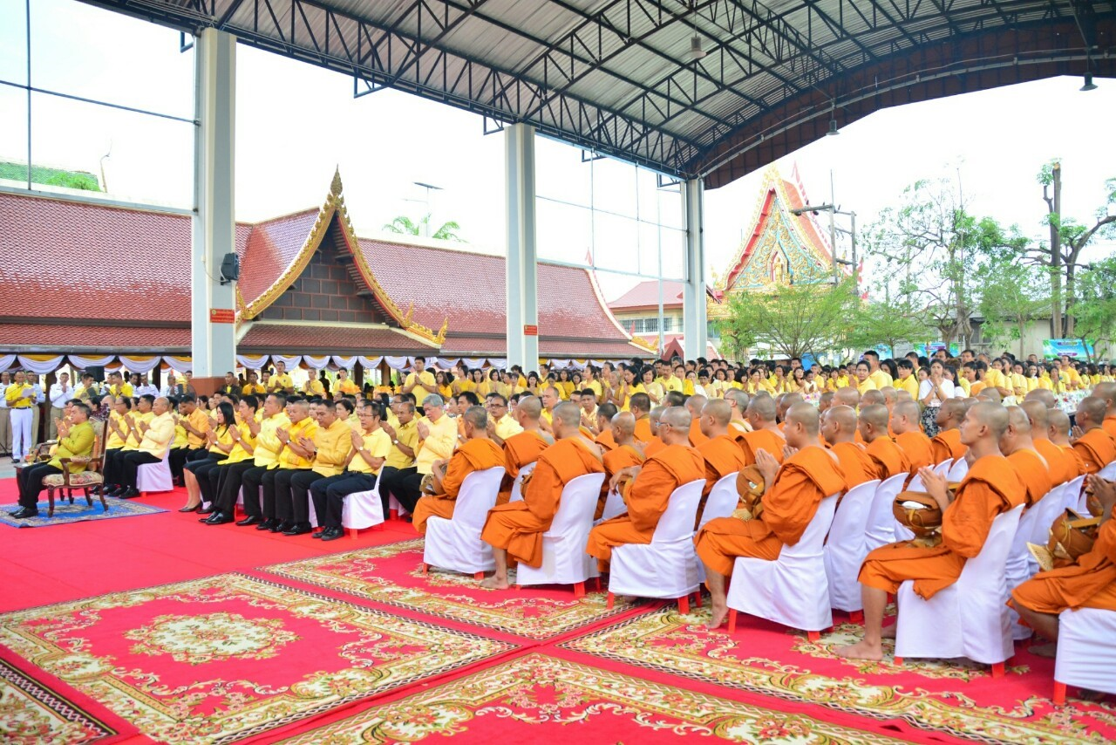

Slide 4
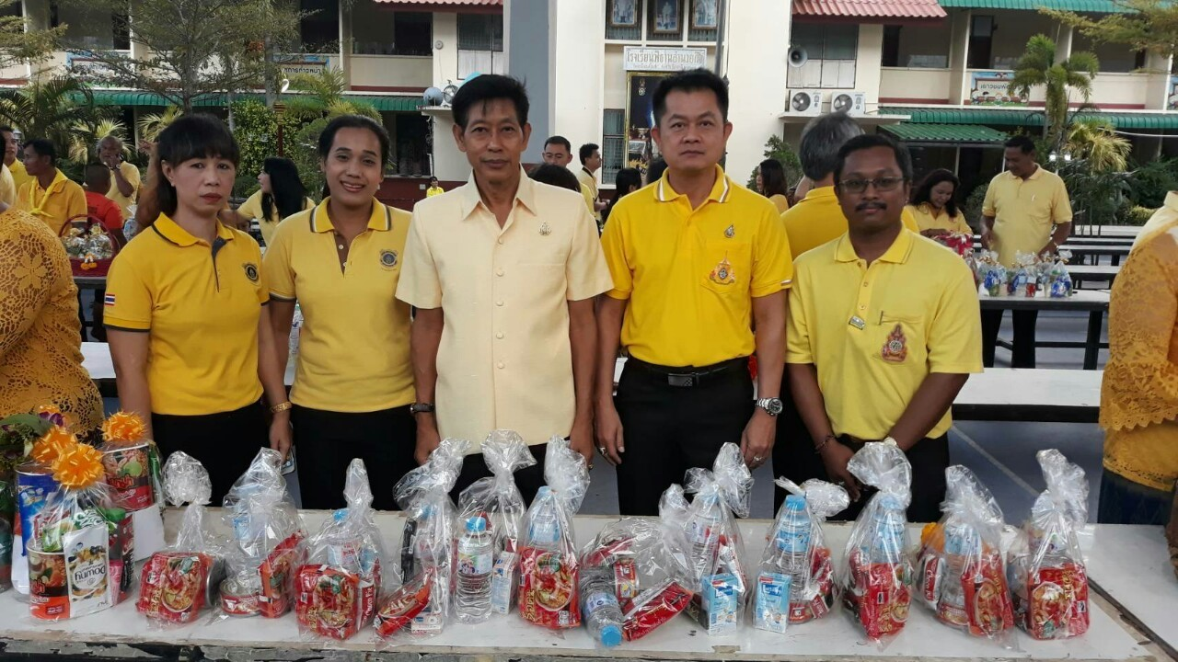

Slide 5
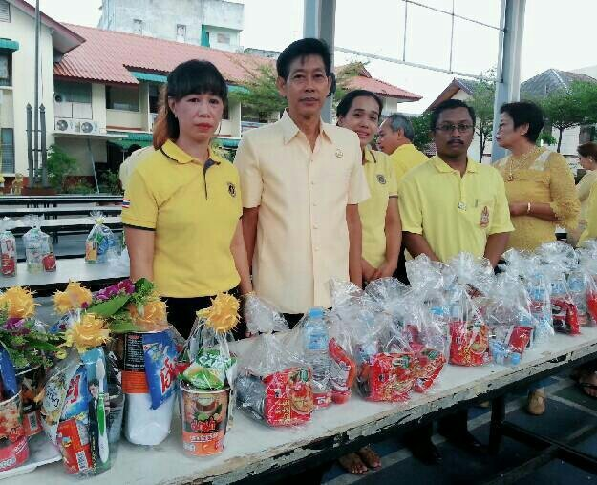

Slide 6
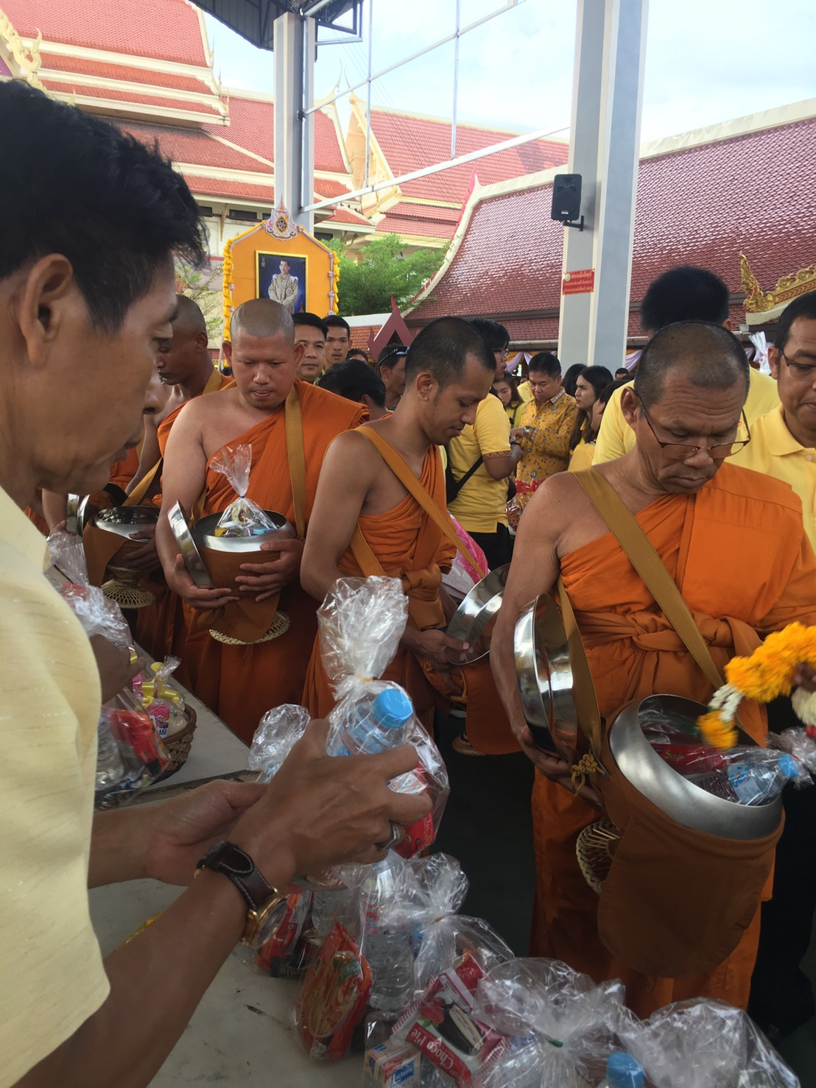
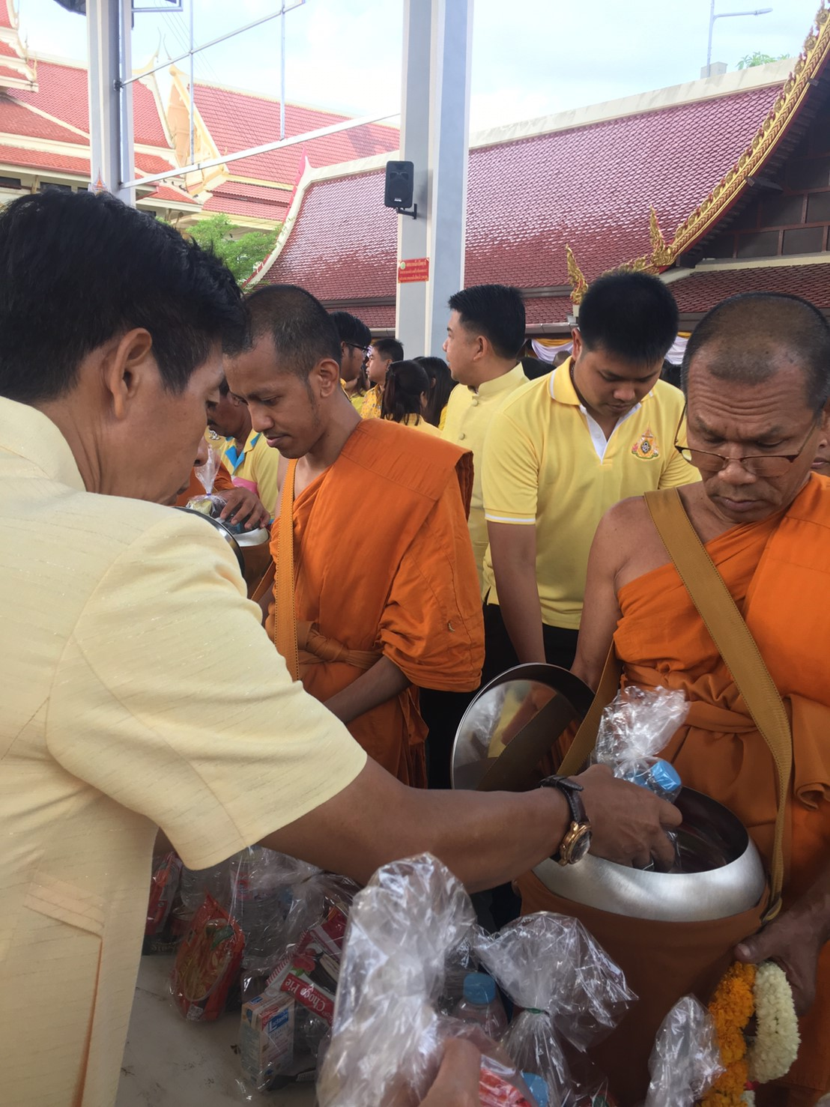

Slide 7
